Slide 1
Juntos !
Notes:
Saudaçao e introdução do
Quem dirigia EAE em 2010
Introduzir assunto ED 2010

Slide 2
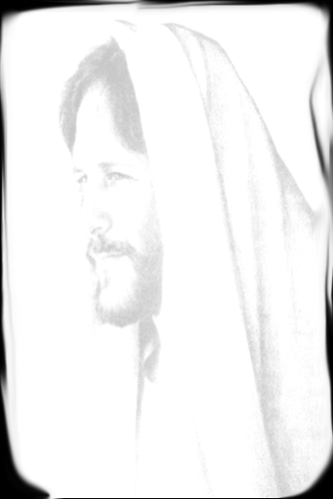
Nova preparação
Sinto falta de reuniões espirituais.
E se juntos fizermos uma egrégora neste ambiente para que nossos pensamentos sejam os mais elevados possível ?

Slide 3
Nova preparação
Traduziremos o Evangelho
Em todas as línguas,
Em todas as culturas,
Exaltando-lhe a grandeza,
Destacando-lhe a sublimidade,
Semeando-lhe a poesia,
Comentando-lhe a verdade,
Interpretando-lhe as lições,
Impondo-nos ao raciocínio,
Aprimorando o coração
E reformando a inteligência,
Renovando leis,
Aperfeiçoando costumes
E aclarando caminhos...
Mas, virá o momento
Em que a Boa Nova deve ser impressa, em nós mesmos,
Nos refolhos da mente,
Nos recessos do peito,
Através das palavras e das ações.
Dos princípios e ideais,
Das aspirações e das esperanças,
Dos gestos e pensamentos.
Porque, em verdade,
Se o Céu nos permite espalhar-lhe a Divina Mensagem no mundo,
Um dia, exigirá nos convertamos
Em traduções vivas do Evangelho na Terra.
“Diz o Senhor: Porei as mi­nhas leis no seu entendimento e em seu coração as escreverei; e eu lhes serei por Deus e eles me serão por povo.” — Paulo. (HEBREUS, CAPÍTULO 8, VERSÍCULO 10.)

Slide 4
Nova preparação

